Slide 1
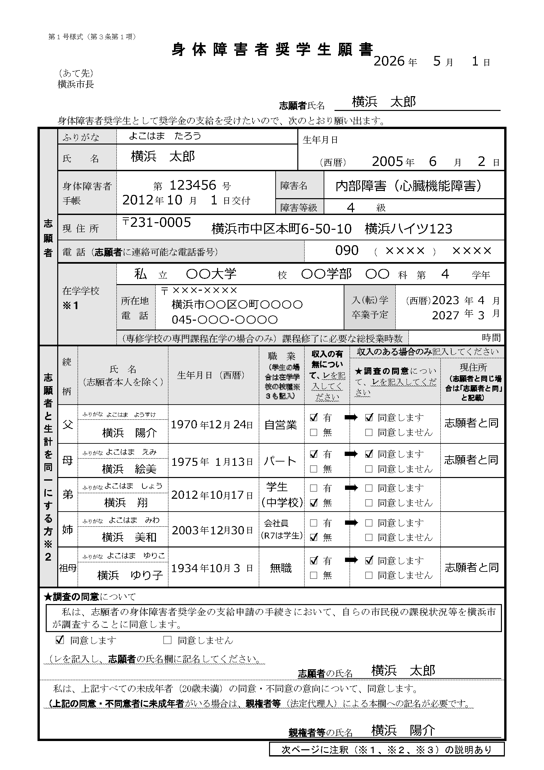
《奨学生願書 記載例１》
志願者が作成
日付を記入
（作成日・学校への提出日のどちらでも可）
※提出締め切り日以前であること
・国立
・〇〇市立/県立
・私立
新学年を記入
学生の場合は在学学校の校種（願書の２ぺージ目の注釈※３参照）を記入
専修学校専門課程に在学の方は、課程修了に必要な総授業時数を記入
令和８年度に就職したばかりの家族等（令和７年度時点で学生だった方）は収入を「無」にチェックし、「職業」欄に令和７年度に学生であった旨を記入
公的扶助（生活保護等）や年金も含め、収入のある方は「有」をチェック。
18歳未満の方や学生は「無」にチェック。
※扶養に入っているか否かは関係ありません
志願者と同じ場合は「志願者と同」と記入。
無職でも公的扶助（生活保護等）や年金等の収入があれば、「有」をチェック。
同居か別居かは問わず、志願者と生計
を同一にする方（志願者の生活費に充てる主な収入を得ている方の収入で同じく生活を営む方）をすべて記載してください（欄に入りきらない場合は、別紙により提出）。
志願者本人の情報ならびに志願者本人のみの世帯の場合は記載不要です。
志願者や生計を同一にする方に未成年者（20歳未満）がいる場合、調査への同意・不同意の意向について、親権者等（法定代理人）の同意及び記名が必要です。
同意する場合、親権者等の氏名を記名してください
志願者本人は、市民税の課税状況等を確認する必要があります。調査の同意について回答し、志願者氏名を記名してください。

Slide 2
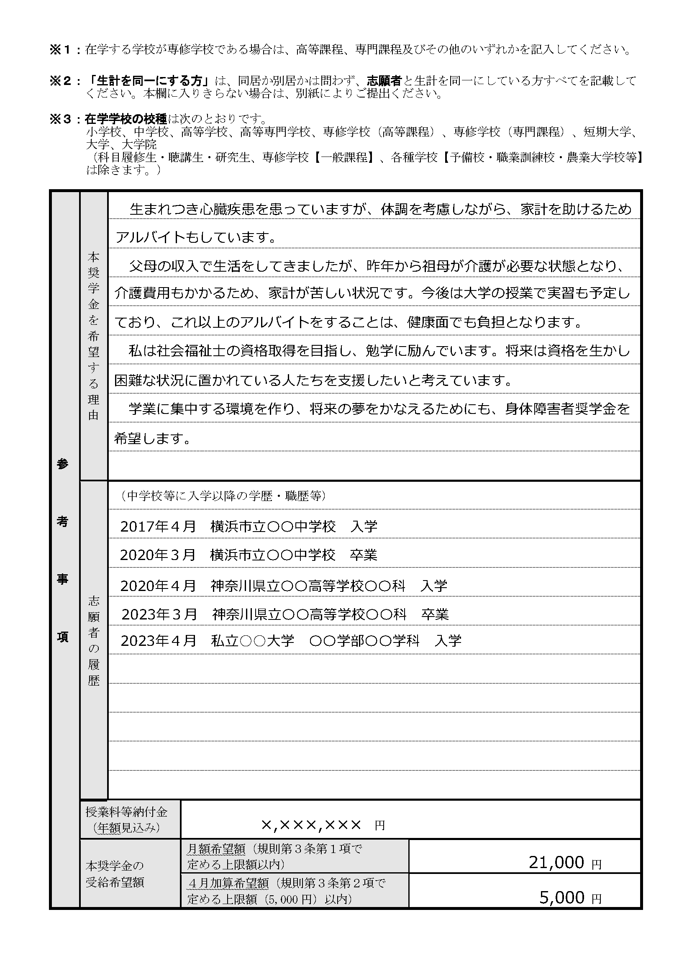
《奨学生願書 記載例２》
志願者が作成
記入は必須。
奨学金の希望理由や、進路の希望などを具体的に記入
募集要項の学校等種別ごとの支給月額（上限額）の表
（※募集要項２ページ目参照）を確認のうえ、奨学金の受給希望額（月額）を記入
月額支給額以外に、入学時又は進学時の支度金として４月分に限り、5,000円以内の額を加算して支給することができます。加算希望額
（上限の5,000円以内）を記入
授業料等1年間にかかる学費を参考に記入

Slide 3
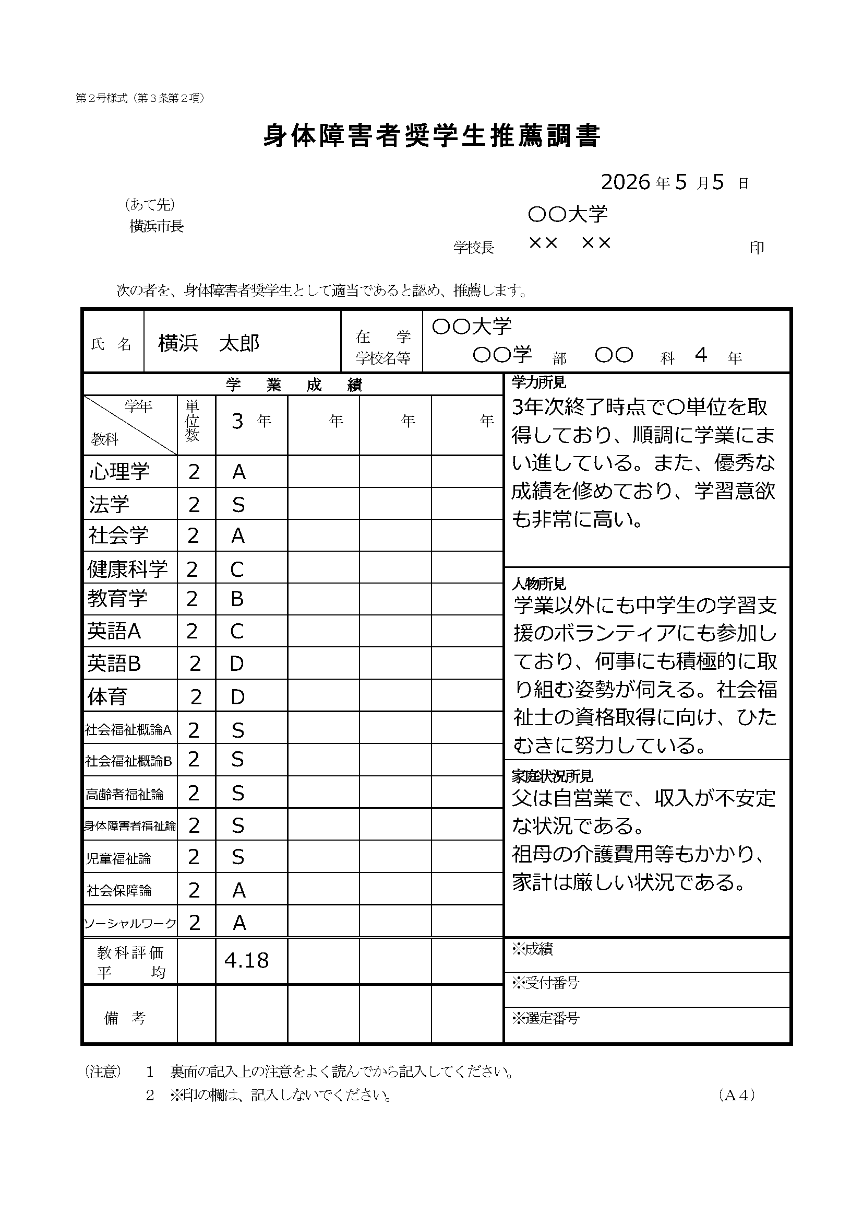
《推薦調書 記載例：在校生の場合》
現在籍校が作成
日付を記入
※提出締め切り日以前であること
推薦調書の推薦者としての「学校長名」は
大学の場合、「学部長/研究科長」に替えることも可。
教員養成機関の場合、
「施設長」でも差し支えありません。
学校長等の公印を押印
新学年を記入
所見は３種類それぞれ
必ず記入してください。
※所見欄に記載のない場合は、学力等を判断できないものとして、選考の対象としません。※家庭状況に関する所見はわかる範囲で結構です。
前年度の各履修科目の成績及び全履修科目の成績平均を記入してください。ただし、履修科目に体育または保健体育がある場合は、その評価を除くことができます。
なお、成績は５段階評価で記入してください。５段階によらない場合（10段階評価、秀～不可、Ｓ～Ｄ等）は「成績換算表」（募集要項９ページ参照）を参考に成績平均を算出してください。
【記載例の場合】
・S…5.0が６教科
・A…4.5が４教科
・B…3.5が１教科
・C…2.5が２教科
・D…2.0が１教科（体育及び保健体育は除く）
全履修科目評価の合計58.5
全履修科目評価の平均4.178…
小数点以下第３位を四捨五入 4.18
科目が多く欄が足りない場合は、教科欄に「別紙のとおり」と記入し、別途学校所定の成績証明書を添付することも可能。
※その場合、各履修科目の成績記入は不要ですが、「教科評価平均」は記入してください。
また、成績証明書は前年度に取得した単位（教科）が分かるよう、必要に応じて補記してください。
小数点以下第３位を四捨五入し、小数点以下第２位まで記入。

Slide 4
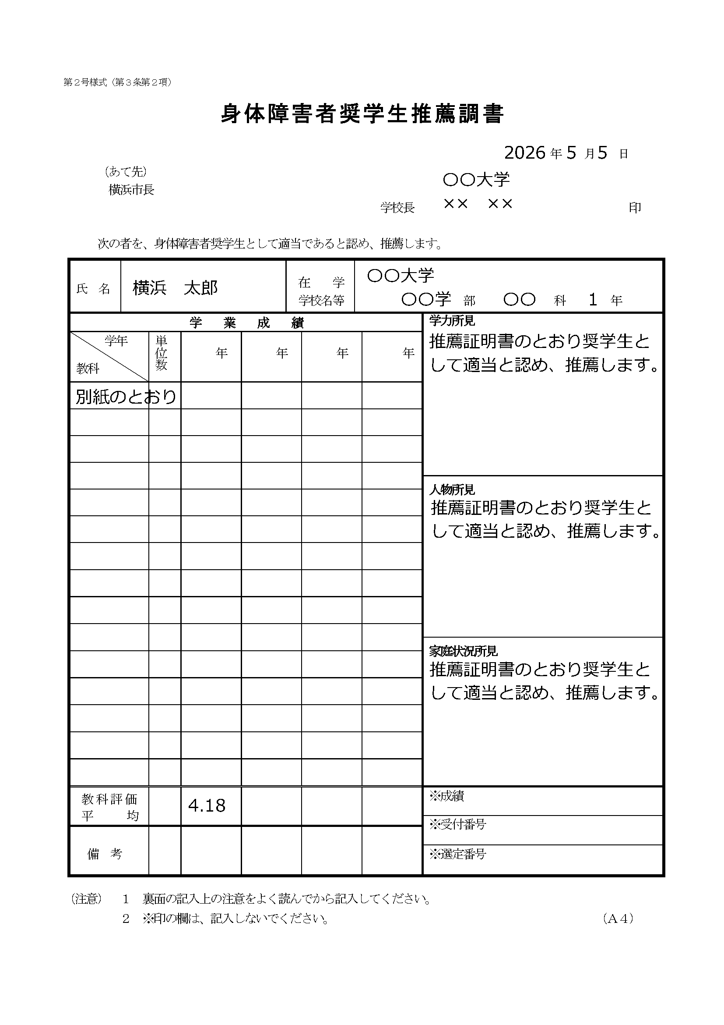
《推薦調書 記載例：新入生/転入生の場合》
現在籍校が作成
日付を記入
※提出締め切り日以前であること
推薦調書の推薦者としての「学校長名」は
大学の場合、「学部長/研究科長」に替えることも可。
教員養成機関の場合、
「施設長」でも差し支えありません。
学校長等の公印を押印
前所属校の「推薦証明書」及び「成績証明書」を開封のうえ確認いただき、所見に補足する必要がなければ「推薦証明書のとおり奨学生として適当と認め、推薦します」と記入いただければ結構です。
※前在籍校を卒業して５年以上経過している等のために、「推薦証明書」及び「成績証明書」が発行されず、「成績不発行証明書」が提出されている場合は、現在籍校で入学後、最初の成績が出てから、後日追加書類として推薦調書を提出していただきます。
「別紙のとおり」と記入。
（本市で前在籍校の推薦調書及び成績証明書を確認します。）
※可能であれば、前在籍校の推薦調書及び成績証明書から確認できる、前年度の各履修科目の成績及び全履修科目（体育及び保健体育を除くことが可）の成績平均を記入してください。

